Slide 1
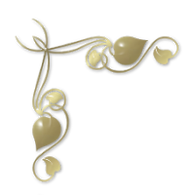
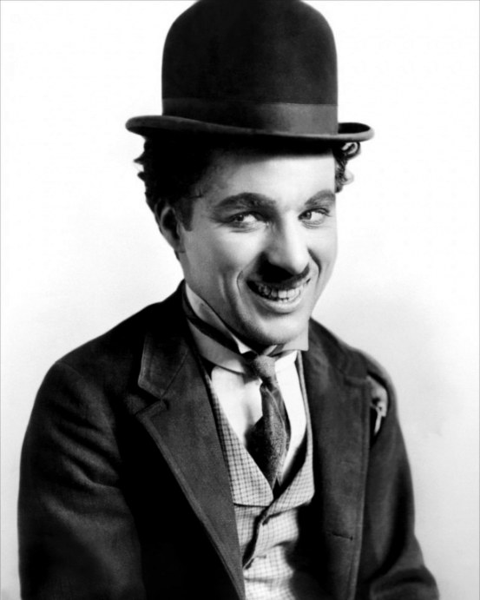


Reflexiones Sobre el
Amor Propio
Charles Chaplin

Slide 2
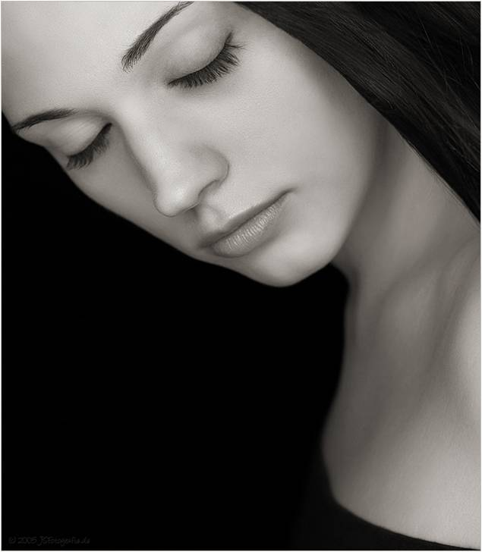
A medida que aprendí a tener amor propio,
descubrí que la angustia y el dolor emocional sólo son señal de vivir contrariamente a mi verdad.

Slide 3
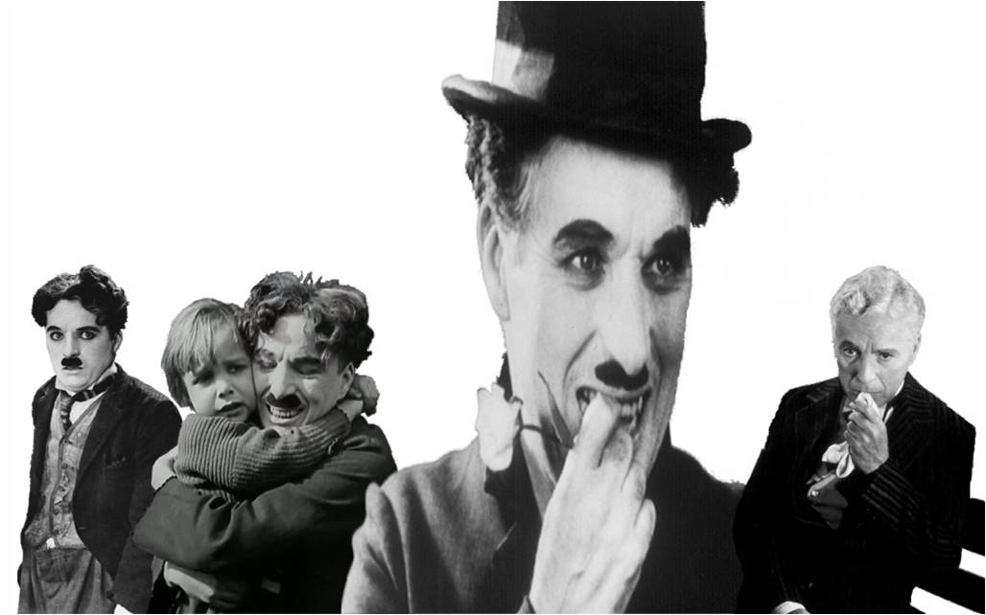
Hoy sé que de lo que se trata eso es de…
¡¡ser auténtico!!

Slide 4
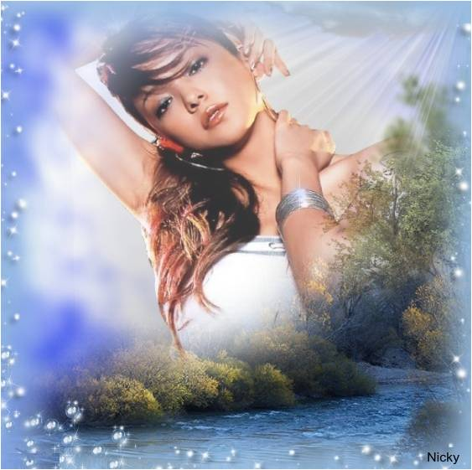
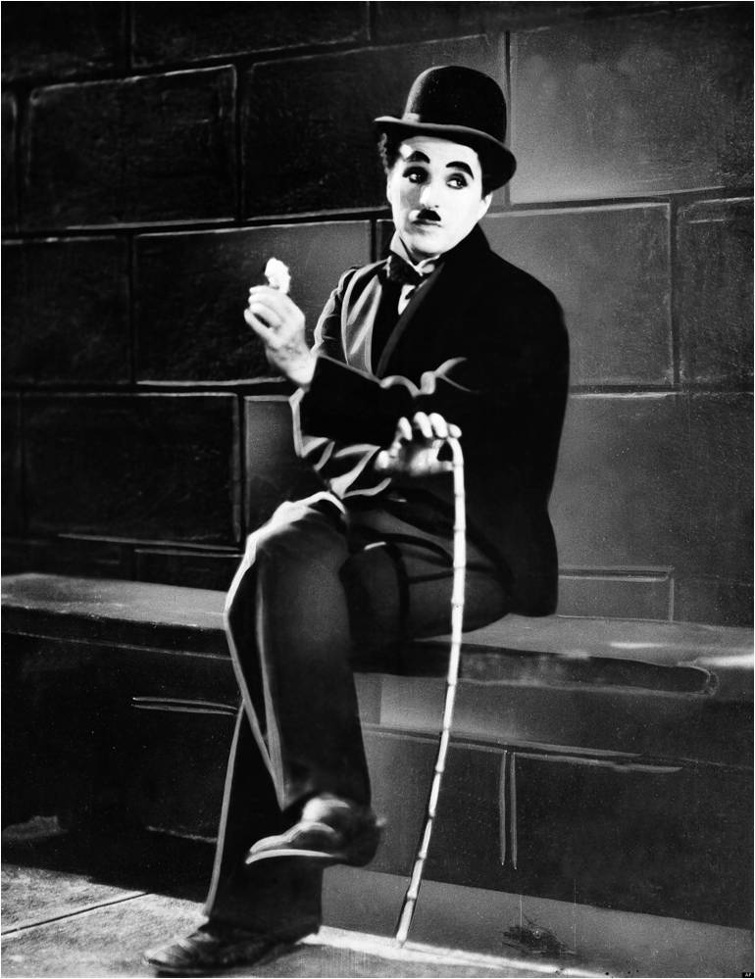
aunque yo mismo sea esa persona sobre la que me imponga.
A medida que aprendí a tener amor propio, pude comprender lo ofensivo que puede ser forzar mis deseos sobre alguien, sin importarme que no sea el momento adecuado, ni que esté preparado para ello...

Slide 5
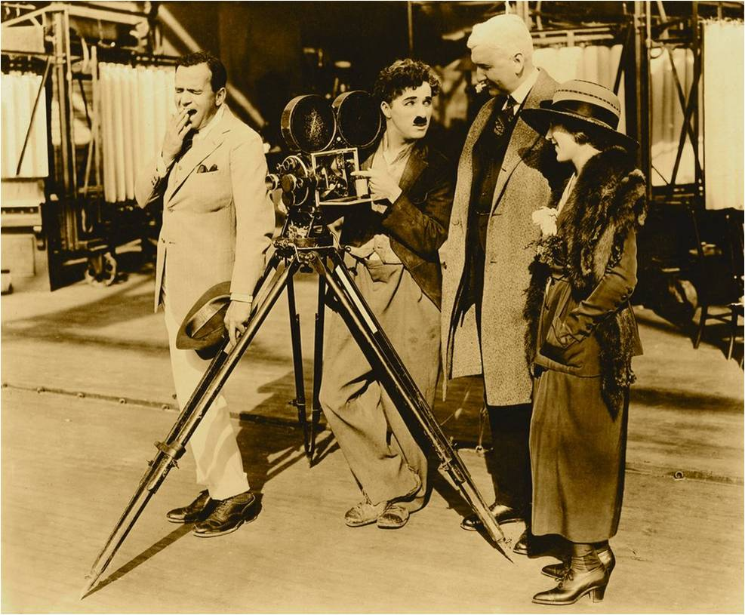
Hoy sé que de lo que se trata eso es de…
¡¡respeto!!

Slide 6
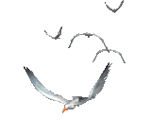
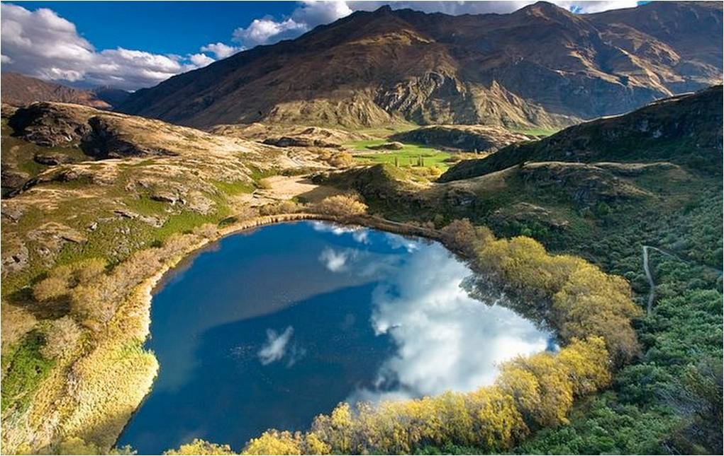

A medida que aprendí a tener amor propio,
dejé de desear una vida diferente,
y me di cuenta de que todo cuanto nos rodea es una invitación a crecer.

Slide 7
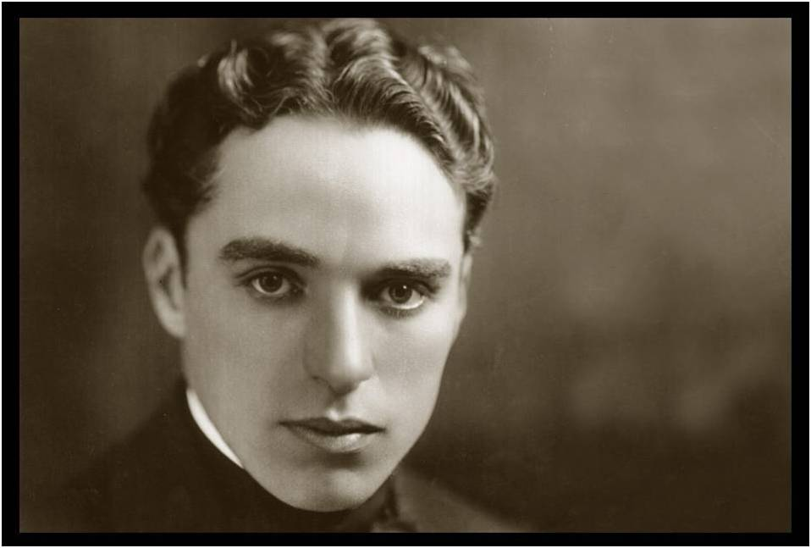
Hoy sé que de lo que se trata eso es de…
¡¡madurez!!

Slide 8
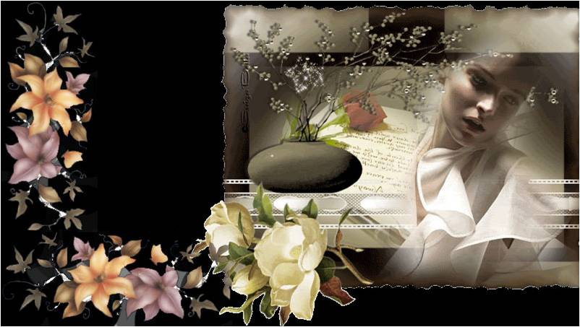
A medida que aprendí a tener amor propio,
comprendí que siempre, sin importar la circunstancia,
estoy en el lugar y el momento correcto y sólo debo
relajarme.

Slide 9
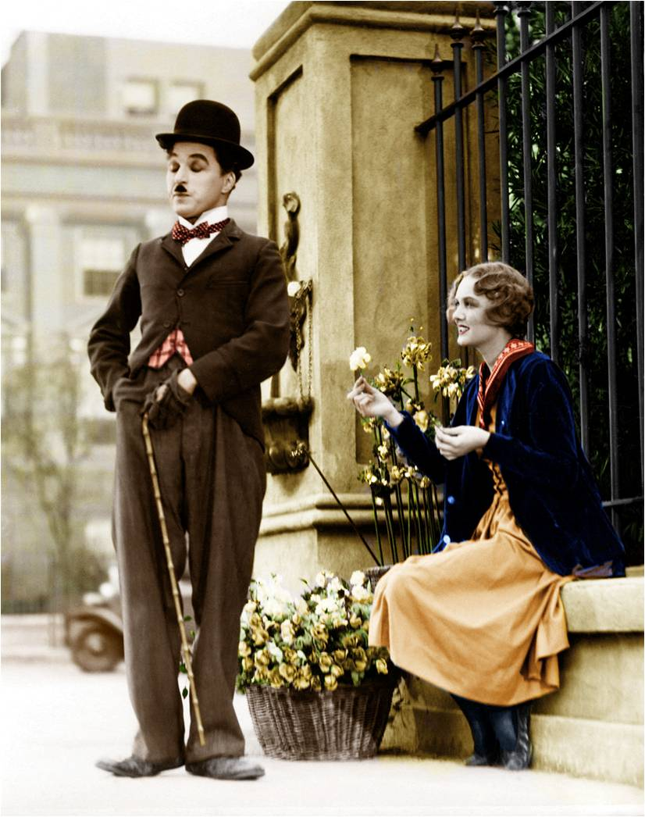
Hoy sé que de lo que se trata
eso es de…
¡¡autoconfianza!!

Slide 10
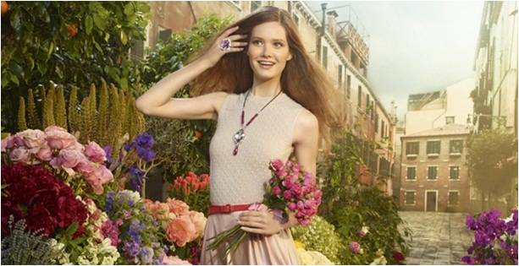
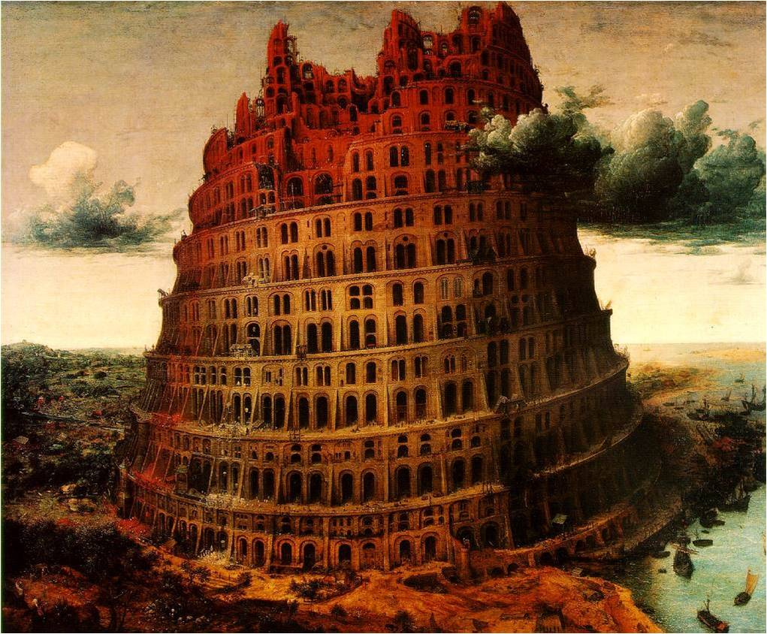
Hoy, a mi propia manera, y mi propio ritmo,
sólo hago aquello que me hace feliz,
aquello que amo y alegra mi ser.
A medida que aprendí a tener amor propio,
dejé de idear proyectos demasiado ambiciosos,
y a robarme mi propio tiempo...

Slide 11
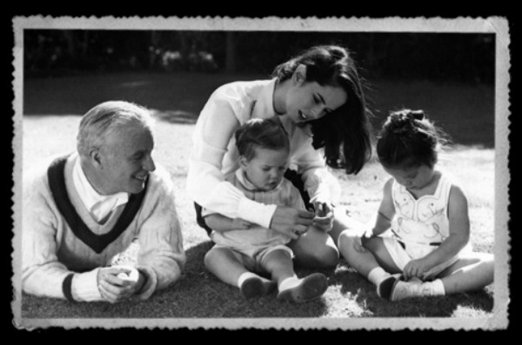
Hoy sé que de lo que se trata eso es de…
¡¡sencillez!!

Slide 12
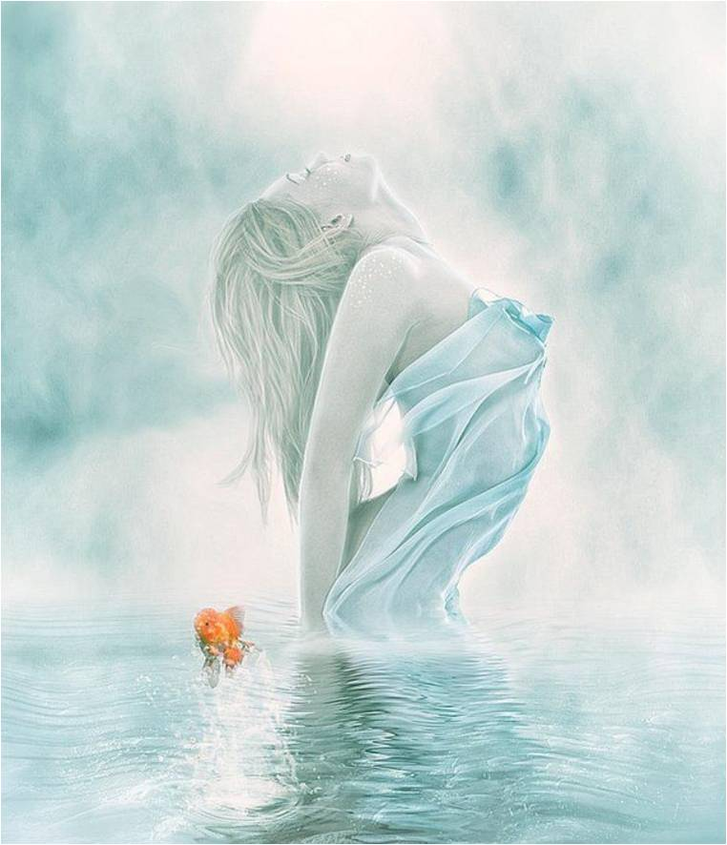
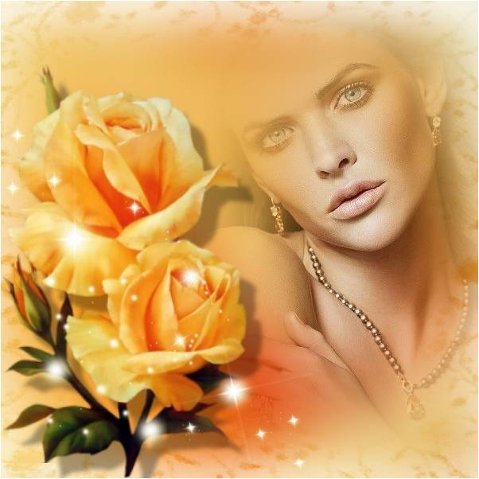
Al principio a eso lo llamé egoísmo.
A medida que aprendí a tener amor propio,
me liberé de aquello que no me hace bien:
comidas, personas, cosas y situaciones
que me empujaban al lodo del desánimo.

Slide 13
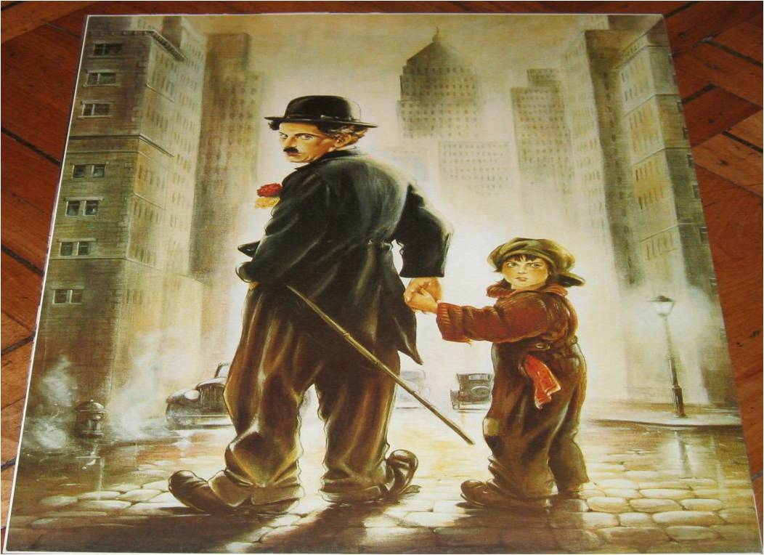
Hoy sé que de lo que se trata eso es de…
¡¡amor propio!!

Slide 14
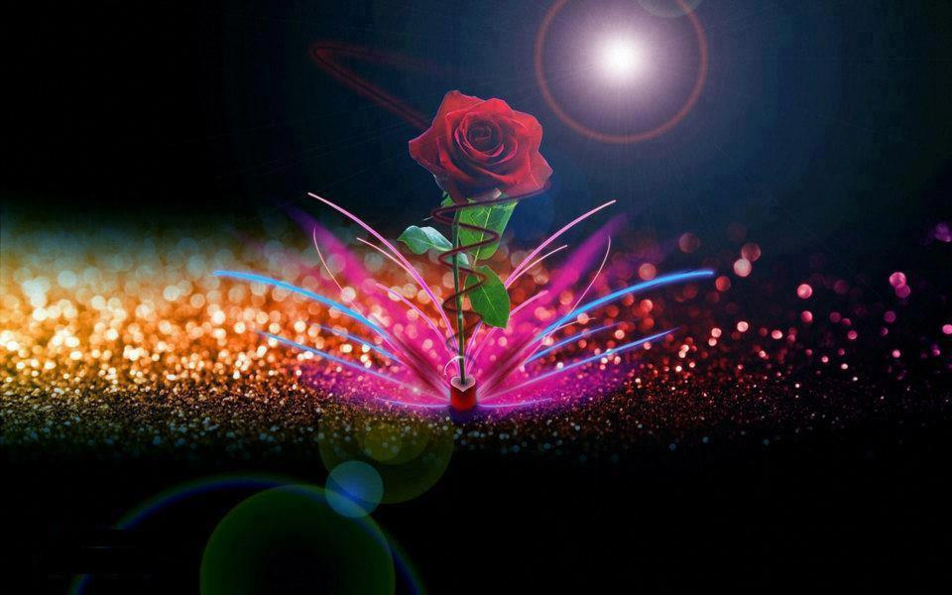
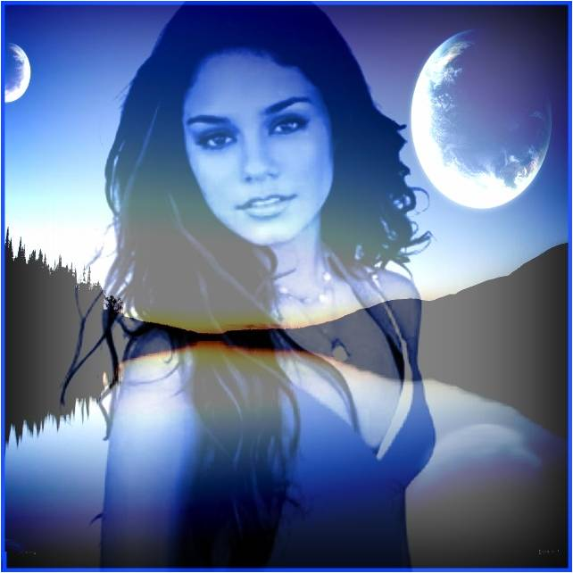
A medida que aprendí a tener amor propio,
desistí de intentar llevar siempre la razón, y desde entonces me equivoqué mucho menos.

Slide 15
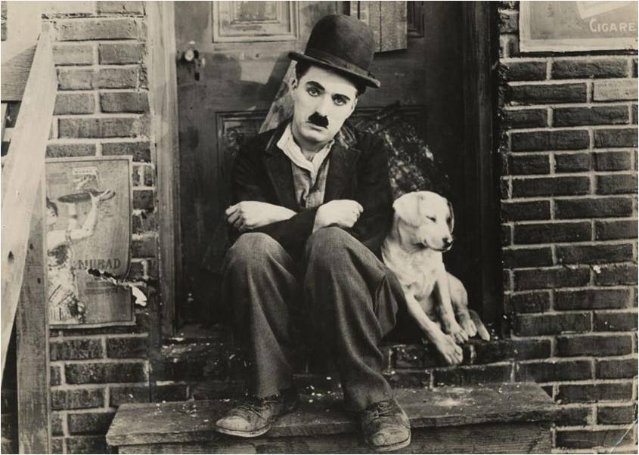
Hoy sé que de lo que se trata eso es de…
¡¡humildad!!

Slide 16
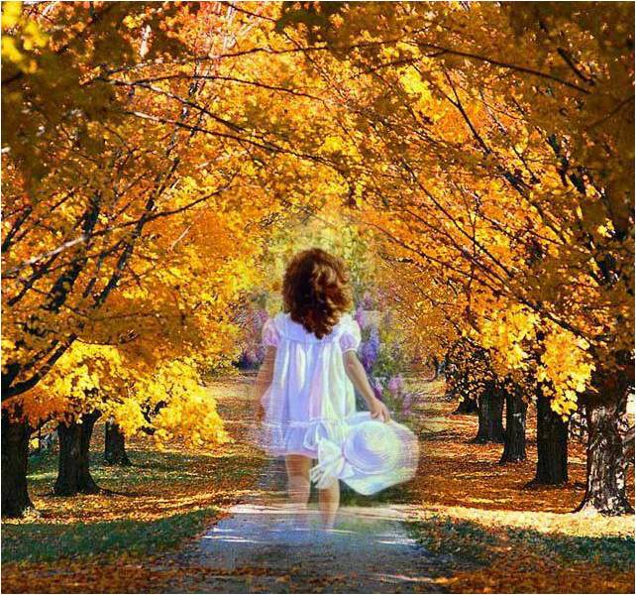
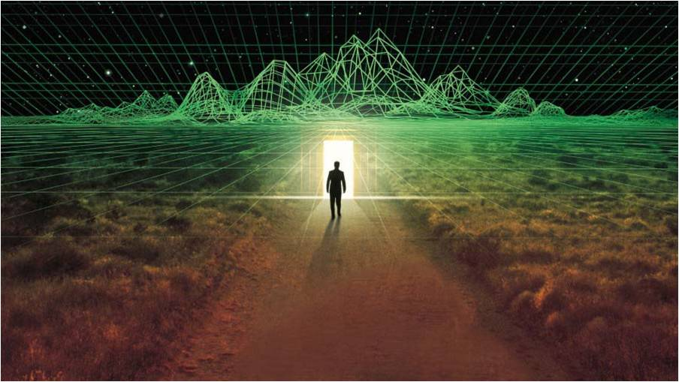
A medida que aprendí a tener amor propio, pude dejar de vivir en el pasado
o preocupándome por el futuro.

Slide 17
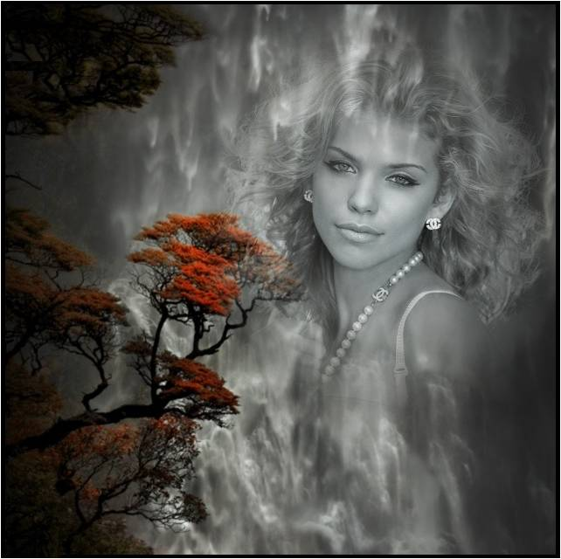
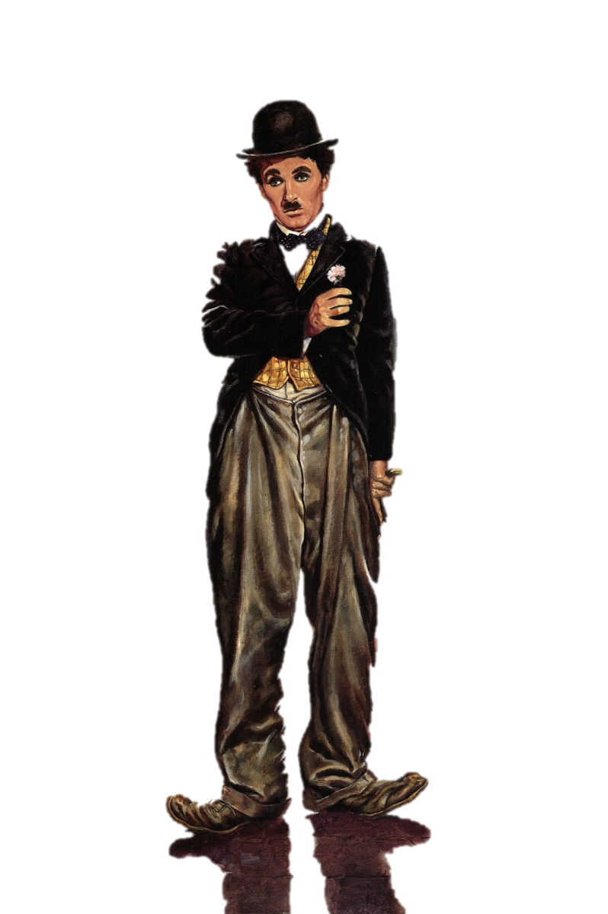
Ahora vivo el momento, pues es cuando las cosas acontecen.
Ahora vivo el día, un día a la vez.

Slide 18
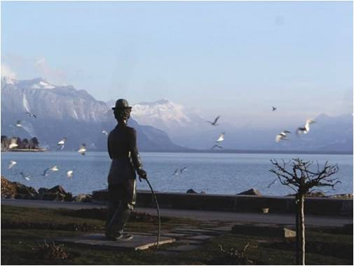
Hoy sé que de lo que se trata eso es de…
¡¡plenitud!!

Slide 19
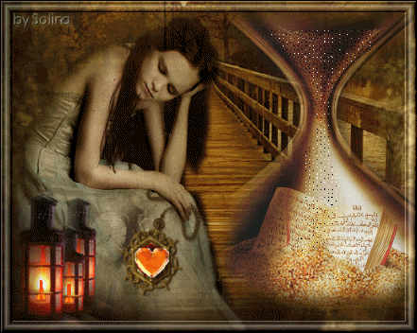
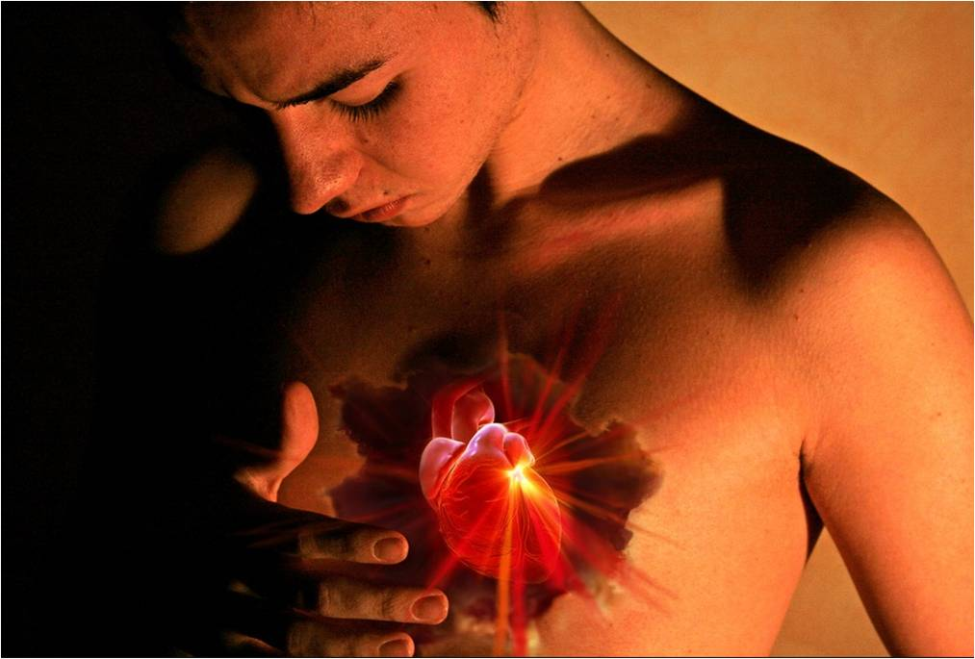
A medida que aprendí a tener amor propio,
me di cuenta que mi mente me perturbaba y enfermaba.
Pero a medida que fui siendo fiel a mi corazón mi mente se convertía en un buen aliado.

Slide 20
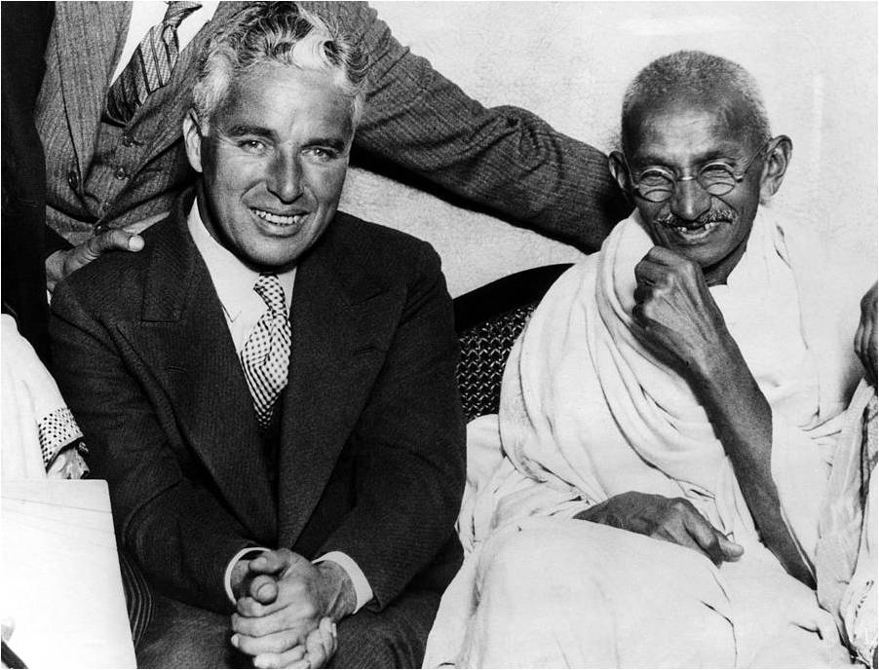
Hoy sé que de lo que se trata eso es de…
¡¡sabiduría del corazón!!

Slide 21
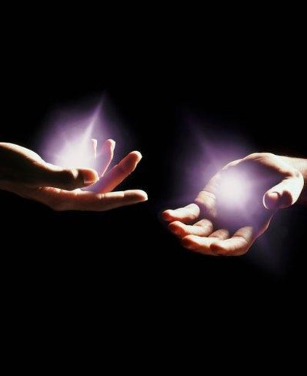
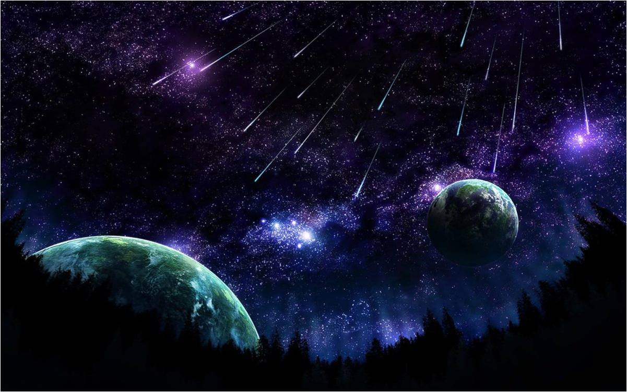

Ya no hay necesidad de temer discutir,
ni temer diferencias con otros o nosotros mismos...
Pues hasta las estrellas chocan entre sí,
y de su colisión nuevos mundos nacen.

Slide 22
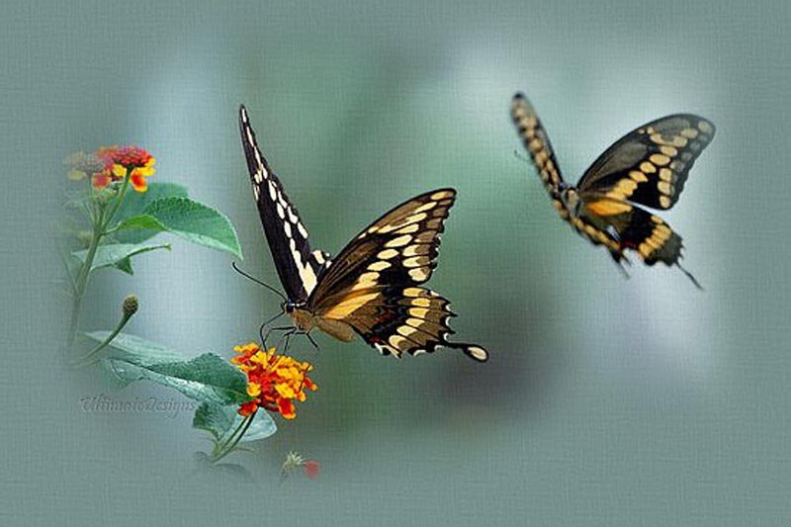
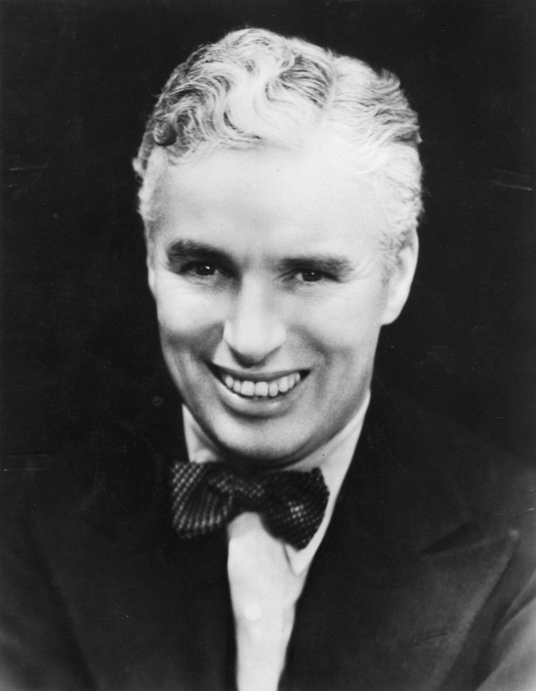

Hoy sé que de lo que se trata eso es de…
¡¡vida!!
Margarita

Slide 23




Accede a la sección que desees desde aquí:
PPS Exclusivos
Dedicatorias | Fechas Especiales | Graciosos | Historia y arte | Lugares | Musicales
Naturaleza y Ciencias | Política | Reflexión | Religiosos | Románticos | Salud
Si deseas recibir pps periódicamente en tu correo electrónico subscríbete aquí:

